Slide 1



Intranet
Clóvis Lemos Tvares
Orientador:
Clóvis Lemos Tavares
Alunos:
Luan , Mayara , Rafael

Slide 2
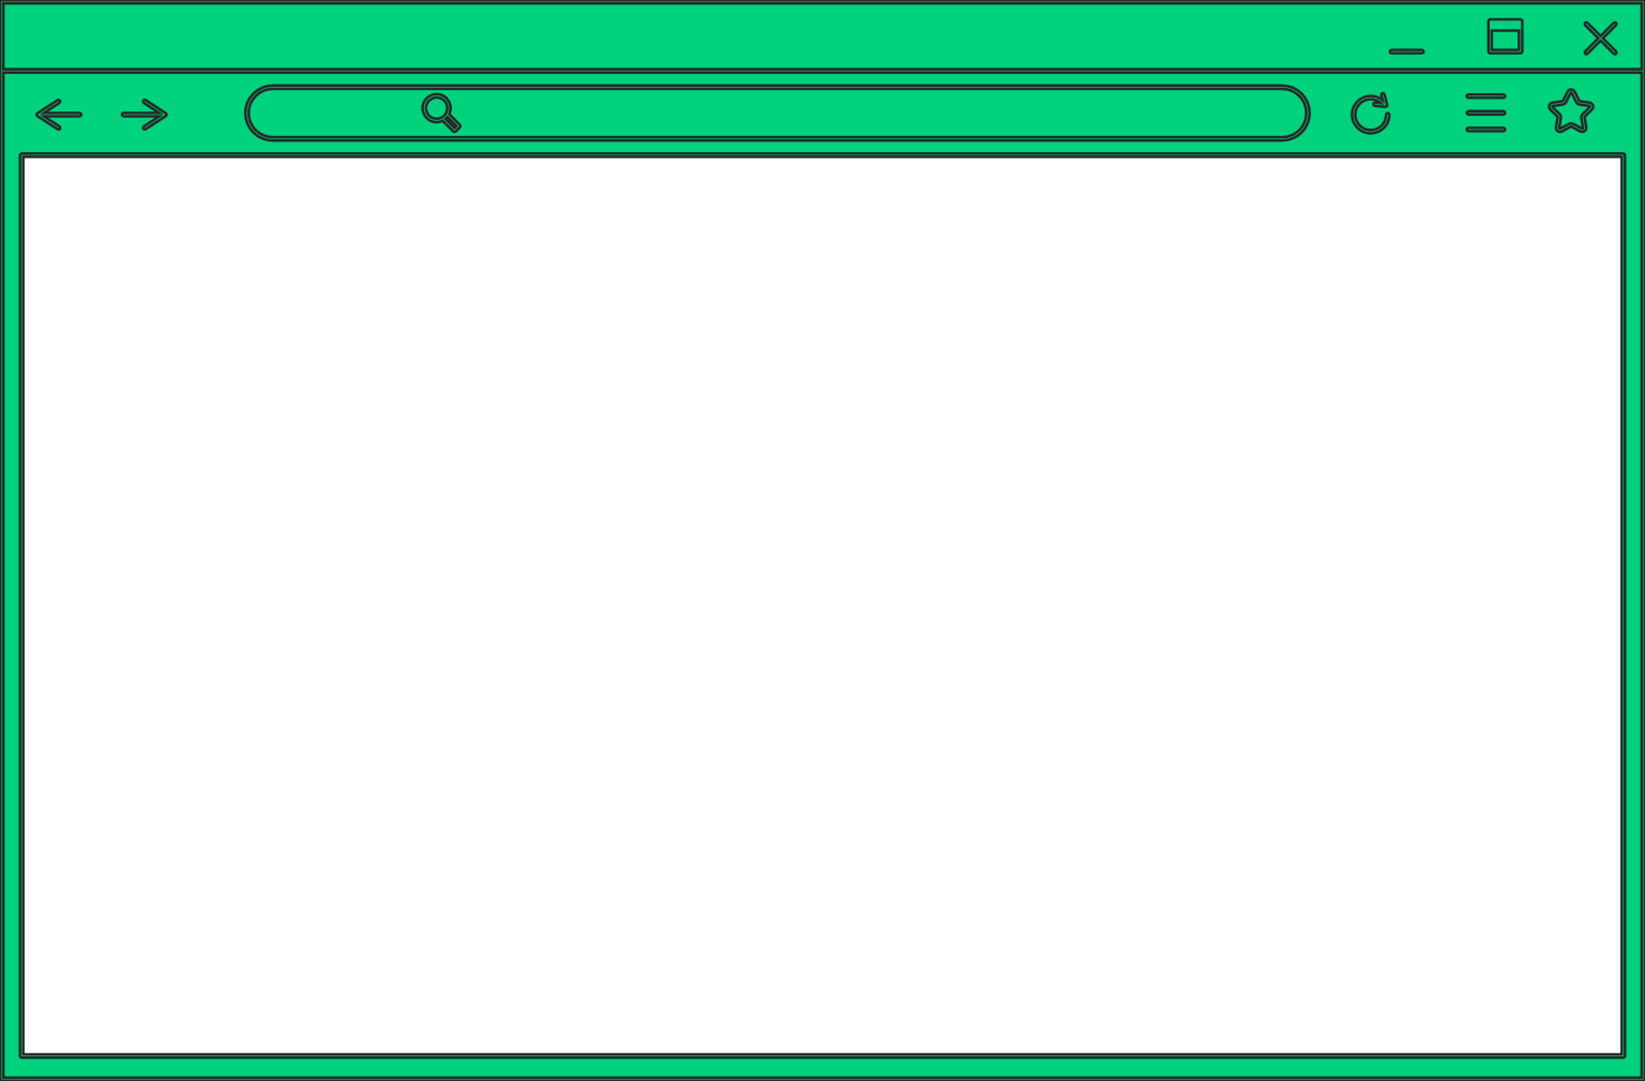





Problemas
www.intranet.com.br
Dificuldade de gestão de diferentes funções
Falta de recursos Tecnológicos
Este projeto busca resolver a dificuldade de gestão de diferentres funções e a comunicação de dentro de uma microempresa
Conhecimento razoável sobre o assunto

Slide 3



Público-alvo
Microempresas
Pequenos negócios

Slide 4

Requisitos
Cadastro e Login de Usuário;
Feed com as notícias postadas;
Calendário para gestão de eventos;
Local pra depositório de arquivos;
Gestão de Usuários;
Setorização de informações;
Ausências da Empresa;

Slide 5

Conclusão
Pontos Positivos
O aprendizado dos estudos colocado em prática;
Trabalho em equipe;
Aprendizados e Noções sobre a área;
Novos aprendizados com novas pessoas com diferentes níveis de conhecimento;

Slide 6

Desafios
O trabalho com novas pessoas e novos pensamentos
Junção de ideias para criação de um projeto
Conciliação dos estudos e a aplicação no projeto
Desafios que foram recém aprendidos

Slide 7

Aprendizados
Novas áreas de conhecimento e linguagens ;
Trabalho em equipe e colaborativo pra criação do código ;
Novas ferramentas e apps ;
Noções de organização e planejamento de um web site ;

Slide 8
Obrigado pela atenção
https://icei-puc-minas-pmv-ads.github.io/pmv-ads-2023-1-e1-proj-web-t18-time2-proj-intranet/src/login.html

